Slide 1
Қ.И. Сәтбаев атындағы Қазақ ұлттық техникалық зерттеу университеті
Сымсыз сенсорлық желілер
ЛЕКЦИЯ №11
Сымсыз сенсорлық желілерде деректерді
сығу әдістері
Смайлов Н.К.
PhD доктор
Ассоц. профессор

Slide 2
Мазмұны
Префикс кодтарын құру негізінде тиімді кодтау әдістері
Таратылған көздерді кодтау әдісі
Пайдаланылған әдебиеттер тізімі
Кескінді сығу әдістеріне негізделген кодтау

Slide 3
Сымсыз сенсорлық желілерде деректерді сығу әдістері
Бұл тарауда ССЖ-да деректерді сығу әдістері талқыланады, оларды бес санат бойынша жіктеуге болады.
1. Префикс кодтарын құруға негізделген сығу әдістері негізіндеқабылданатын деректер таңбалар тізбегі ретінде қарастырады, содан кейін мәтіндік деректерді өңдеу үшін сығу сұлбалары қолданылады. Бұл сығу әдістері шыығынсыз сығудықамтамасыз ете алады.
2. Кескінге негізделген сығымдау әдістері ССЖ-ні иерархиялық архитектураға айналдырады, содан кейін сығуды қолданады. Мұндай деректердің кейбірсипаттамалары сығу операциялары есебінен жоғалуы мүмкін. Сондықтан кескін негізіндегі сығымдау технологиясы шығындардың болуымен ерекшеленеді.
3. Таратылған қорек көздерін арқылы кодтау әдістері Слепбян-Вольф теоремасына сәйкес желі ішіндегі оқу деректері, екі немесе одан да көп түбірлік деректер ағынын тәуелсіз кодтауға болатындығын және қабылдағыштаолардың бірлескен энтропиясына тең жылдамдықпен, бірлесіп декодтауға болатындығын дәлелдейді. Сондықтан таратылған көзі бар кодтау әдістері шығынсыз сығуды қамтамасыз етеді.
4. Сығылған зондтау әдістері кез-келген сенімді сығылатын деректерді сызықтық проекцияның бейімделмеген рандомизацияланған үлгілерінің аз санынан дәл қалпына келтіруге болатындығын көрсетеді. Осылайша, олар өлшенетін деректер туралы алдын-ала білімге немесе болжамдарға сүйенбестен сығымдауды қолдана алады. Жоғарыда айтылғандай, сығылған зондтау әдістері шығынсыз сығуды орындайды.
5. Деректерді біріктіру әдістері көрші түйіндерден жіберілген өлшенген деректерді жинау және біріктіру үшін сенсорлық түйіндердің жиынтығын таңдайды, содан кейін сығылған біріктірілген деректерді қабылдағышқа жібереді. Осы біріктірілген деректерден бастапқы өлшеу деректерін алу мүмкін болмағандықтан, деректерді біріктіру әдісін қысу қайтымсыз болып табылады.
Біз деректерді сығудың барлық әдістерін қарастырамыз және оларды салыстырмалы түрде бағалаймыз.

Slide 4
Префикс кодтарын құру негізінде тиімді кодтау әдістері
Бұл көздің хабарламаларын екілік біркелкі кодпен кодтау кезінде әр хабарламаны кодтау үшін L_{Рk} = log2 k екілік элементтер қажет болады.
Егер барлық бастапқы хабарламалардың пайда болу ықтималдығы P(A_{І}) тең болса, онда бастапқы энтропия (немесе бір хабарламадағы ақпараттың орташа мөлшері) максималды және H_{max}(x) = log2 K-ге тең болады.
Бұл жағдайда әрбір бастапқы хабарламада log2k=l_{pk} биттерінің ақпараттық сыйымдылығы бар және оны кодтау (беру) үшін l_{rk} элементтерінен кем емес екілік комбинация қажет екені анық.
Бұл жағдайда әрбір екілік элемент 1 бит ақпаратты тасымалдайды.
Егер хабарламалар бірдей болмаса (ал фавиттің бірдей көлемінде), онда сіз білетіндей, көздің энтропиясы аз болады:
Егер бұл жағдайда Сіз l_{rk}хабарламасын беру үшін биттік код комбинацияларын қолдансаңыз, онда код комбинациясының әр екілік элементі үшін ақпараттың бір битінен аз болады.
Келесі формула бойынша анықталатын резервтеу пайда болады:
=1-
=1 -

Slide 5
Префикс кодтарын құру негізінде тиімді кодтау әдістері
Біркелкі кодпен кодтау кезінде комбинацияның бір екілік элементіне келетін ақпараттың орташа мөлшері,
=
Мысал. Орыс алфавитінің 32 әрпін кодтау үшін 5 биттік код комбинациясы қажет.
Барлық статистикалық байланыстарды ескере отырып, нақты энтропия әріпке шамамен 1,5 бит құрайды. Бұл жағдайда артық болу болатынын көрсету қиын емес
1-
Бұл мәселені шешу үшін біркелкі емес кодтар қолданылады, ал ақпараттың көп мөлшері бар хабарламаны беру үшін ұзағырақ код комбинациясы таңдалады, ал ақпараттың аз мөлшері бар хабарламаны беру үшін олар қысқа код комбинацияларын қолданады.
Нақты хабарламада қамтылған ақпараттың көлемі оның пайда болу ықтималдығымен анықталатынын ескере отырып бұл мәлімдемені қайта жазуға болады: пайда болу ықтималдығы жоғары хабарлама үшін қысқа комбинация таңдалады және, керісінше, сирек кездесетін хабарлама ұзақ комбинациямен кодталады.
Осылайша, бір хабарламаны беру үшін біркелкі емес кодпен кодтау кезінде бірлік элементтерінің саны бірдей болады
бұл біркелкі кодтауға қарағанда орташа есеппен аз.

Slide 6
Префикс кодтарын құру негізінде тиімді кодтау әдістері
Егер модуляция жылдамдығы тұрақты болса, онда бұл жағдайда бір хабарламаны жіберуге орташа уақыт аз жұмсалады:
H_{реал}(х)
Екіншіден, кодтау әдісі бар, онда код сөзінің орташа ұзындығы көздің энтропиясынан сәл өзгеше болады:
Сондықтан модуляцияның бірдей жылдамдығында біркелкі кодтауға қарағанда уақыт бірлігіне көп хабарлама жіберіледі, яғни ақпарат берудің жоғары жылдамдығы қамтамасыз етіледі.
H_{реал}(х)
H_{реал}(х)+
Кодтаудың дұрыс әдісін таңдау ғана қалады. Көбінесе бұл үшін біркелкі емес кодтар қолданылады. Оңтайлы біркелкі емес кодтарды қолданудың тиімділігі статистикалық сығымдау коэффициентімен бағалануы мүмкін бұл біркелкі кодталған әдістерді қолдану кезінде хабарға екілік элементтер санының төмендеу дәрежесін сипаттайды. ҚР = log2К = H_{max}(x) екенін ескере отырып, жазуға болады
Осы көзден хабарлама жіберу үшін орташа есеппен бірлік элементтерінің ең аз саны қандай? Бұл сұрақтың жауабын K. Шеннон берді. Ол мынаны көрсетті.
Біріншіден, хабарламаны екілік кодпен кодтауға болмайды, сондықтан код сөзінің орташа ұзындығы / nreal(x) хабарлама көзінің энтропиясынан аз болады. Бұл ретте

Slide 7
Префикс кодтарын құру негізінде тиімді кодтау әдістері
K_{cc} = Hmax(x)/l
К_{сс} 1-ден
дейінгі мәнді кодтаудың ең жақсы әдісімен қабылдайтыны анық.
Салыстырмалы тиімділік коэффициенті тиімді кодтаудың әртүрлі әдістерін қолдану тиімділігін салыстыруға мүмкіндік береді:
К_{ст} = Н_{реал} (x) /
Біркелкі емес кодтарда код комбинацияларын бөлу мәселесі туындайды. Бұл мәселені шешу префикс кодтарын қолдану арқылы қамтамасыз етіледі.Префиксті кодтар әрқашан бір мәнді түрде шешіледі.
Біз көптеген кодтық сөздер үшін код ағашы ұғымын енгіземіз.
Көптеген кодтық сөздердің графикалық бейнесін хабарламалар мен кодтық екілік ағаштың соңғы түйіндері арасында сәйкестік орнату арқылы алуға болады. 8.1. суретте екілік код ағашының мысалы келтірілген.

Slide 8
Префикс кодтарын құру негізінде тиімді кодтау әдістері
Ағаштың діңгегінен бірінші ретті түйіндерге дейінгі екі тармақ код сөзінің алғашқы символы ретінде 0 мен 1 арасынан таңдауға сәйкес келеді: сол жақ тармақ 0-ге, ал оң жақ 1-ге сәйкес келеді. Бірінші ретті түйіндерден шыққан екі тармақ код сөздерінің екінші символына жауап береді: сол жақ 0, оң жақ 1 және т. б.
Әр кодтық сөздің таңбалар тізбегі ағаштың діңгегінен қарастырылып отырған хабарламаға сәйкес келетін соңғы түйінге дейін жылжудың қажетті ережелерін анықтайтыны белгілі.
Формалды түрде кодтық сөздерді аралық түйіндерге де жатқызуға болады. Мысалы, 8.1-суреттегі екінші жолдың аралық түйіні. 11 кодтық сөзін жатқызуға болады, ол осы түйін жасаған соңғы түйіндерге сәйкес келетін кодтық сөздердің алғашқы екі таңбасына сәйкес келеді. Алайда, аралық түйіндерге сәйкес келетін кодтық сөздерді хабарламаларды ұсыну үшін қолдануға болмайды, өйткені бұл жағдайда код префиксінің талабы бұзылады.
Сурет 8.1 – Екілік кодалық тармақ

Slide 9
Префикс кодтарын құру негізінде тиімді кодтау әдістері
Тек соңғы түйіндердің хабарламаларға сәйкес келуі туралы талап, кодтық сөздердің ешқайсысы ұзын кодтық сөздің басына (префиксіне) сәйкес келмеуі үшін. Кодтық сөздері белгілі бір екілік код ағашының әр түрлі шыңдарына сәйкес келетін кез-келген код префикс болып табылады, яғни.бір мәнді декодталады.
Хаффман Әдісі. Тиімді кодтаудың жиі қолданылатын әдістерінің бірі-Хаффман коды.
Символ | Ықтималдылық
а₁ | 0,2
а₂ | 0,07
а₃ | 0,03
а₄ | 0,3
а₅ | 0,4
Сурет 8.2 – Хаффман әдісі бойынша кодалау

Slide 10
Префикс кодтарын құру негізінде тиімді кодтау әдістері
Әрі қарай, Хаффманның кодтау алгоритмі келесідей.
1. Хабарламалар бағанға олардың пайда болу ықтималдығының кему ретімен орналастырылады.
2. Біз екі мүмкін емес хабарламаны бір (аралық) хабарламаға біріктіреміз B, оның ықтималдығы а_{к} және а_{к-1} хабарламаларының ықтималдығының қосындысына тең, яғни р(а_{к}) + р(а_{к-1}) = p(b).
Нәтижесінде біз келесі хабарламаларын аламыз а1, а2,...а_{к-2}, b, пайда болу ықтималдығы сәйкесінше.р(a1), р(а2), ...р(ак-2), P (b).
3. Ықтималдығы 1-ге тең жалғыз хабарлама алғанға дейін 1 және 2-қадамдарды қайталаңыз.
4. Хабарламаларды біріктіретін және сериялық ішкі жиындарды құрайтын сызықтар салу арқылы біз жеке хабарламалар соңғы түйіндер болатын кодтық ағашты аламыз (сурет. 8.3). Осы хабарламаларға сәйкес келетін кодтық сөздерді бірлестіктің сол жақ тармақтарына "1", ал оң жағына "0"белгісін беру арқылы анықтауға болады.

Slide 11
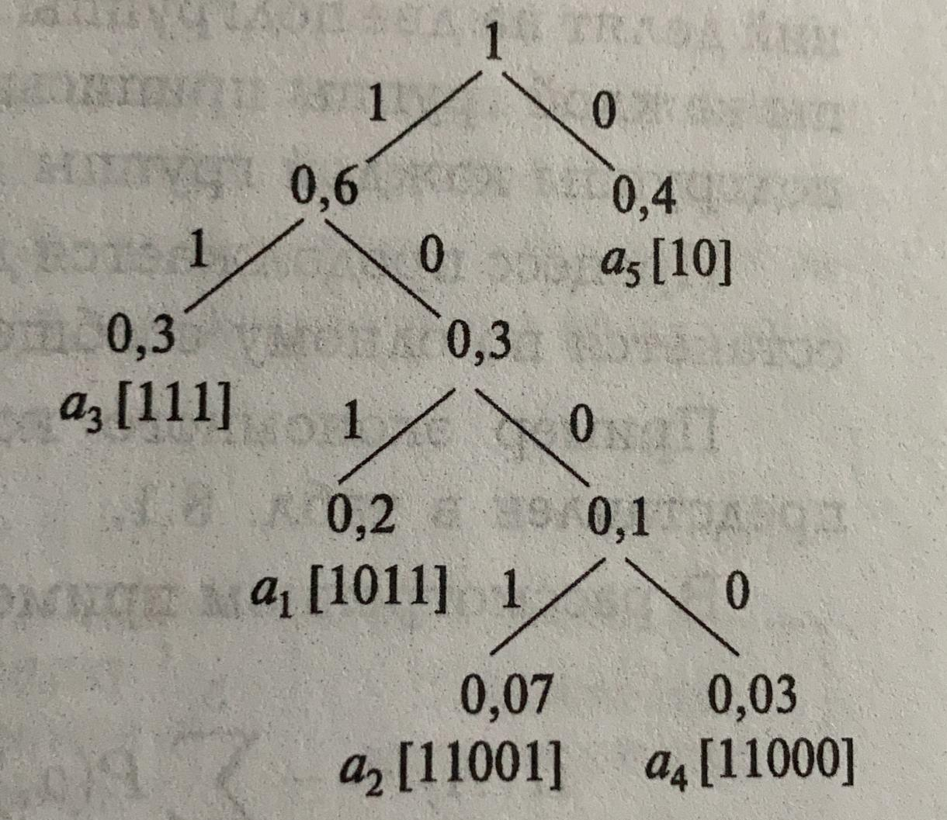
Префикс кодтарын құру негізінде тиімді кодтау әдістері
Сурет 8.3 – Хаффман кодының кодалық тармағы
Хабарламаларды кодтау процесінде тек соңғы түйіндер салыстырылатындықтан, алынған код префикс болып табылады және әрқашан бірегей түрде шешіледі.

Slide 12
Префикс кодтарын құру негізінде тиімді кодтау әдістері
Кесте 8.1
Фано-Шеннон әдісі бойынша кодтау мысалы
Хабар |  | Кодтық комбинациялар символы |  |  |  | Кодтық комбинациядағы символдар саны
а_{і} | P(a_{i}) | 1-ші | 2-ші | 3-ші | 4-ші
а₁ | ½ | 0 | - | - | - | 1
а₂ | ¼ | 1 | 0 | - | - | 2
а₃ | 1/8 | 1 | 1 | 0 | - | 3
а₄ | 1/16 | 1 | 1 | 1 | 0 | 4
а₅ | 1/16 | 1 | 1 | 1 | 1 | 4

Slide 13
Префикс кодтарын құру негізінде тиімді кодтау әдістері
2. Алынған реттелген хабарламалар тізбегі екі топқа бөлінеді, осылайша әр топтағы хабарламалардың ықтималдық сомалары мүмкіндігінше бірдей болады.
3. Бірінші топтың барлық хабарламаларына "0" символы, ал екінші топтың хабарламаларына "1"символы жатады. Бұл екілік таңбалар кодталған таңбалардың кодтық комбинациясының алғашқы таңбалары ретінде қолданылады.
4. Содан кейін екі хабарлама тобының әрқайсысы екі кіші топқа бөлінеді. Бұл жағдайда әр топтың бірінші кіші тобының хабарламаларына "0" символы, ал әр топтың екінші кіші тобының хабарламаларына "1"символы беріледі.
Процесс әр кіші топта бір хабарлама қалғанға дейін жалғасады.
Фано-Шеннон әдісі бойынша үнемді кодтаудың мысалы 8.1. кестеде келтірілген.
Қарастырылған мысалда хабарлама көзінің энтропиясы:
ал бір хабарламаға келетін код таңбаларының орташа саны,
Демек, Фано-Шеннон әдісін қолдану арқылы алынған код үнемді. Префикс кодтарының маңызды кемшіліктерінің бірі-жіберілген код комбинациясындағы бір қате белгілі бір жағдайларда берілген ғана емес, сонымен қатар бірнеше кейінгі кодтық комбинациялардың дұрыс емес декодталуына әкелуі мүмкін қателіктерден "із" пайда болуы.

Slide 14
Жолдарды кодтауға негізделген сығымдау технологиялары
Шығынсыз сығымдау принципін қолдайтын көптеген алгоритмдер бар. Lempel-Ziv-Welch (LZW) алгоритмі [14] - ең танымал мысалдардың бірі. Алгоритм бұрын кездескен жолдар негізінде жаңа жолдарды кодтау үшін динамикалық түрде сөздік жасайды. 8.4 - Сур. символдар LZW блок-схемасы берілген, онда сөздік барлық мүмкін кірістерге сәйкес келетін бір бос жолдарды қосу үшін басталады. Мысалы, ақпарат алмасу үшін американдық стандартты кодты (ASCII) пайдалану кезінде сөздікте 256 бастапқы жазба болады. Содан кейін LZW алгоритмі сөздікте жоқ ішкі жолды тапқанша кіріс ағынының әр таңбасын сканерлейді. Мұндай жол табылған кезде, сөздіктегі ең ұзын сәйкес келетін ішкі жолдың индексі Шығыс ағынына жіберіледі және бұл жаңа жол сөздікке келесі қол жетімді кодпен қосылады. Содан кейін LZW алгоритмі алдыңғы жолдың соңғы таңбасынан бастап кіріс ағынын сканерлеуді жалғастырады. 8.2 кестеде мысал көрсетілген.
LZW алгоритмі есептеу оңай және беру шығындары жоқ. Атап айтқанда, жіберуші де, алушы да бірдей бастапқы сөздік жазбаларға ие болғандықтан және барлық жаңа сөздік жазбаларды олардан алуға болады.

Slide 15
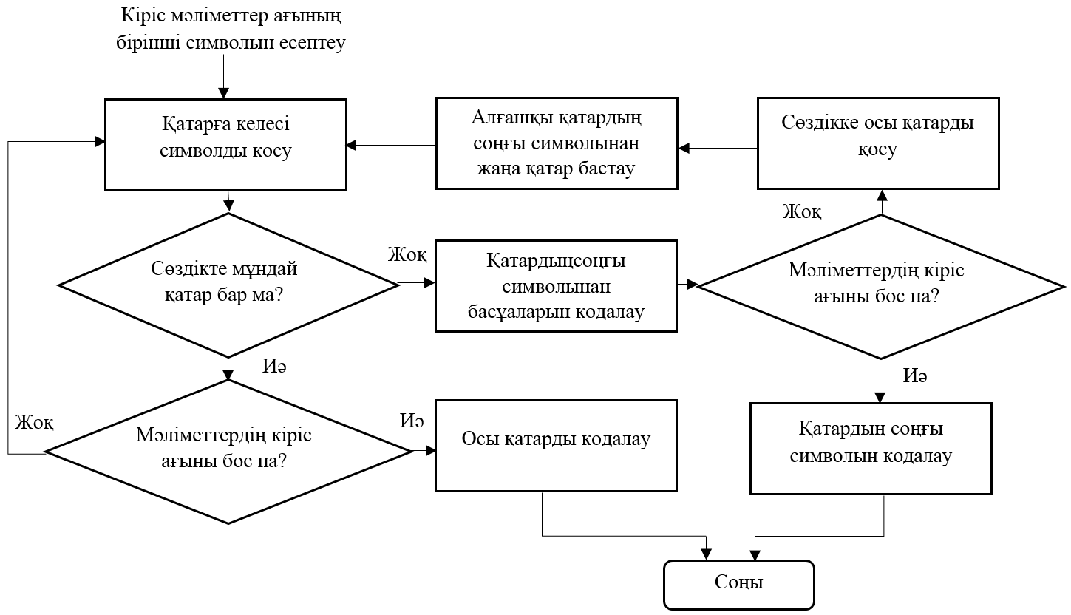
Жолдарды кодтауға негізделген сығымдау технологиялары
Сурет 8.4 – барлық мүмкін болатын кіріс символдарға сәйкес, бірсимволды қарларды қосу үшін сөздік инициализацияланатын, LZW алгоритмінің блок схемасы

Slide 16
Жолдарды кодтауға негізделген сығымдау технологиялары
8.1 кесте
Lzw алгоритмін енгізу мысалы еххххххуяд, сөздікті бастау үшін ASCII коды қолданылады
Кодталатын подстрока | Шығарылатын деректер ағыны | Жаңа сөздік статья
х | 120 | 256: хх
хх | 120 256 | 257: ххх
х | 120 256 120 | 258: ху
у | 120 256 120 121 | 259: ух
ххх | 120 256 120 121 257 | 260: ххху
у | 120 256 120 121 257 121 | 261: yz
z | 120 256 120 121 257 121 122 | 262: zz
z | 120 256 120 121 257 121 122 122 | жоқ

Slide 17
Жолдарды кодтауға негізделген сығымдау технологиялары
Әрбір сенсорлық түйіннің зондтау деректері алдымен блоктарға бөлінеді және әрбір деректер блогы LZW алгоритмі арқылы бөлек сығылады. Үзік сызықпен бөлінген блоктағы әрбір пакетті сол топтағы алдыңғы пакеттер тарқатылғанға дейін тарқату мүмкін емес. Алайда, әртүрлі блоктардағы пакеттер тәуелсіз және оларды қайта орауға болады.
Сығылған деректерді алу кезінде толық сөздік құра алады. Жоғарыда айтылғандарды ескере отырып, ССЖ-те деректерді сығуға арналған s-LZW алгоритмі (s>> аббревиатурасы "сенсор" дегенді білдіреді) қарастырылады[15]. S-LZW алгоритмінде Декодер сөздікті декодтау үшін блоктағы барлық алдыңғы жазбаларды алуы керек деп санайды. Алайда, СЖЖ-тегі пакеттердің жоғалуы өте жиі кездесетіндіктен, S-LZW деректер ағынын кіші және тәуелсіз блоктарға бөлуді ұсынады, осылайша соқтығысу немесе кедергі салдарынан пакет жоғалған жағдайда S-LZW бұл пакеттің келесіге көтерілуін қамтамасыз етеді.тек өз блогында. Эксперимент нәтижелеріне сәйкес S-LZW сенсорлық түйіндердің кішкене жадына 512 жазба сөздігін қолдануды ұсынады[15]. Сонымен қатар, S-LZW сонымен қатар ең жақсы өнімді шығаруды ұсынады
Сурет 8.5 – S-LZW сығу операциясы

Slide 18
Жолдарды кодтауға негізделген сығымдау технологиялары
Сурет 8.6 – LZW алгоритміне үзік сызықты блоктар қосылған, S-LZW-MC алгоритмінің блок-сұлбасы

Slide 19
Жолдарды кодтауға негізделген сығымдау технологиялары
8.5-суретте әр сенсордың өлшенген деректері сығылып, бірнеше тәуелсіз пакет топтарына бөлінетіні көрсетілген. Әр топтағы пакетті сол топтағы алдыңғы пакеттер шығарылғанға дейін ашуға болмайды. Екінші жағынан, пакеттердің кез-келген екі тобы бір-біріне әсер етпейді, сондықтан оларды өздігінен шығаруға болады. Сондықтан пакеттің жоғалуы пакеттердің бір тобына (яғни, бір деректер блогына) әсер етеді. Мұндай әсерді азайту үшін S-LZW әр топта 10-нан аспайтын тәуелді пакеттер болуын ұсынады.
[15] зондтау деректері қысқа уақыт аралығында қайталануы мүмкін екендігі байқалды және S-LZW-MC деп аталатын S-LZW нұсқасы ұсынылды (<<MS>> аббревиатурасы "шағын кэш" дегенді білдіреді) және сөздікке шағын кэш қосылды. Атап айтқанда, мини-кэш-бұл жаңадан құрылған және қолданылатын сөздік жазбаларды қолдайтын 2K Индексацияланған сөздік. S-LZW-MC-де соңғы төрт бит бар әр сөздік жазба хэш индексі ретінде қолданылады.
Кодталатын қатар | Жаңа шығыс | Жаңа сөздіктік жазба | Мини-кэштардың өзгерісі | Дерек ұзындығы
 |  |  |  | LZW | Мини-кэш
х | 120, 0 | 256: хх | 0: 256, 1: 120 | 9 | 10
хх | 0, 1 | 257: ххх | 1: 257 | 18 | 15
х | 120, 0 | 258: ху | 1: 120, 2: 258 | 27 | 25
у | 121, 0 | 259: ух | 2: 121, 2: 259 | 36 | 35
ххх | 257, 0 | 260: ххху | 1: 257, 2: 260 | 45 | 45
у | 2, 1 | 261: yz | 5: 261 | 54 | 50
z | 122, 0 | 262: zz | 3: 122, 6: 262 | 63 | 60
z | 3, 1 | жоқ | жоқ | 72 | 65

Slide 20
Жолдарды кодтауға негізделген сығымдау технологиялары
8.6-суретте LZW алгоритмін қайталайтын s-LZW-MC блок-схемасын көрсетеді, бірақ кейбір өзгерістерді қамтиды (нүктелі сызықпен белгіленген блоктар). Сөздік жазба табылған кезде S-LZW-MC бұл жазбаны шағын кэште іздейді. Егер бұл жазба шағын кэште табылса, онда S-LZW-MC оны шағын кэште жазу нөмірімен кодтайды және соңында "1"бит қосады. Осылайша, жазбаның ұзындығы (k + 1) бит болады, әйтпесе S-LZW-MC жазбаны стандартты сөздіктегі жазба нөмірімен кодтайды және "О" битінің соңына қосады, содан кейін қосады кэш S-LZW-МС бір биттік өсуді өтеуге мүмкіндік береді бұл жазба шағын кэште. Осылайша, шағын кэшке кірмейтін жазбаларды іздеу кезінде миниге жиі соққы беру. S-LZW-МС алгоритмінің мысалы, кестеде көрсетілгендей "xxxxyxxxyzz" бірдей кіріс ағыны қабылданады. 8.2, 8.3-кестеде келтірілген.
Шағын кэшті қолдана отырып, SLZW-MC көмегімен есептеу уақытын қысқартуға және SLZW алгоритмімен салыстырғанда қысу коэффициентін жақсартуға болады.

Slide 21
Әдістер негізінде кодтау
Кескін әдетте көптеген кішкентай пикселдерден тұрады және бұл кескінді матрицамен модельдеуге болады, оның элементтері осы пикселдердің мәндері болып табылады. Матрицаның кейбір толқындық түрленуін қолдана отырып, біз жиілік аймағындағы кескіннен маңызды қасиеттерді аламыз [16]. Содан кейін кескіннің өлшемін айтарлықтай азайтуға болады, егер сіз тек осы маңызды кескін қасиеттерін сақтасаңыз.
Ұқсас идея суреттерге негізделген қысу әдістерінде қолданылады. Мұндай әдістер БСС-ті иерархиялық емес сәулет түрінде ұйымдастыруды және барлық сенсорлық түйіндерден жіберілген зондтау деректерін бірнеше пиксельден тұратын сурет ретінде қарастыруды ұсынады. Содан кейін толқындық түрлендіру осы зондтау деректерін кеңістіктік және уақытша қысу үшін жасалады. Егер зондтау деректері кеңістіктік немесе уақыттық корреляцияның жоғары деңгейіне ие болса, онда кескін негізіндегі сығымдау әдістері берілетін деректердің көлемін едәуір төмендетуі мүмкін. Бұл бөлімде кескінді сығуға негізделген екі типтік әдіс бар: Dimentions әдісі [17] және сығу әдісі және айнымалы шешім сұранысы (multi-resolution compression and query, MRCQ) [18].

Slide 22
Dimentions Әдісі
Dimentions әдісі сенсорлық түйіндер арқылы берілетін деректердің көлемін азайту және пайдаланушылардың сұраныстарына жауап беру үшін әртүрлі зондтау деректерін шешу үшін толқындық түрлендіруді және кванттауды қолданады. Dimentions жүйесінің архитектурасы суретте көрсетілген. 8.7, А, онда желі бірнеше деңгейде ұйымдастырылған. Әр K-M деңгейіндегі Блок төрт деңгейден (k-1) тұрады. K-деңгейдің әрбір блогында (k-1) деңгейдегі тиісті төрт блоктан жіберілген зондтау деректерін жинау үшін кластердің бас блогы таңдалады. Содан кейін кластердің бас блогы кеңістікті жалпылау мақсатында осы зондтау деректерін қысу операциясын жүргізеді. Әрбір k-ші деңгей тек зондтау деректерін кеңістіктік жалпылауды (k+1) деңгейге өткізетіндіктен, әр үй деңгейінде сақталатын мәліметтер әртүрлі рұқсаттарға ие болады. Атап айтқанда, ең төменгі деңгейде сақталған деректер жақсы ажыратымдылыққа ие, ал ең жоғары деңгейде сақталған деректер неғұрлым қатаң ажыратымдылыққа ие. Осылайша, сенсорлық түйіндер арқылы берілетін зондтау деректерінің көлемін азайтуға болады, ал пайдаланушылар кластердің бас блоктарынан төменгі деңгейде толығырақ ақпарат сұрай алады.
Dimentions әдісінде әр сенсорлық түйін сигналдардың уақыттық корреляциясы мен сигналдың сипаттамаларына қатысты априорлық білімді қолдана отырып, өзінің зондтау деректерінің көлемін азайтуға тырысады. Атап айтқанда, әр сектор түйіні уақыт аймағында нәтижелерді қысу үшін нақты уақыт режимінде сүзгілеу схемаларын қолдана алады, мысалы, қарапайым амплитудалық шекті. Өлшенген кері санақ сигнал/шу қатынасының (SNR) шекті мәнінен асып кеткеннен кейін ғана сенсорлық түйін зонд деректерін кластердің бас блогына жібереді.
Екінші жағынан, К деңгейіндегі кластердің әр бас блогы тиісті жұптан жіберілген Сығылған деректерді жинайды

Slide 23
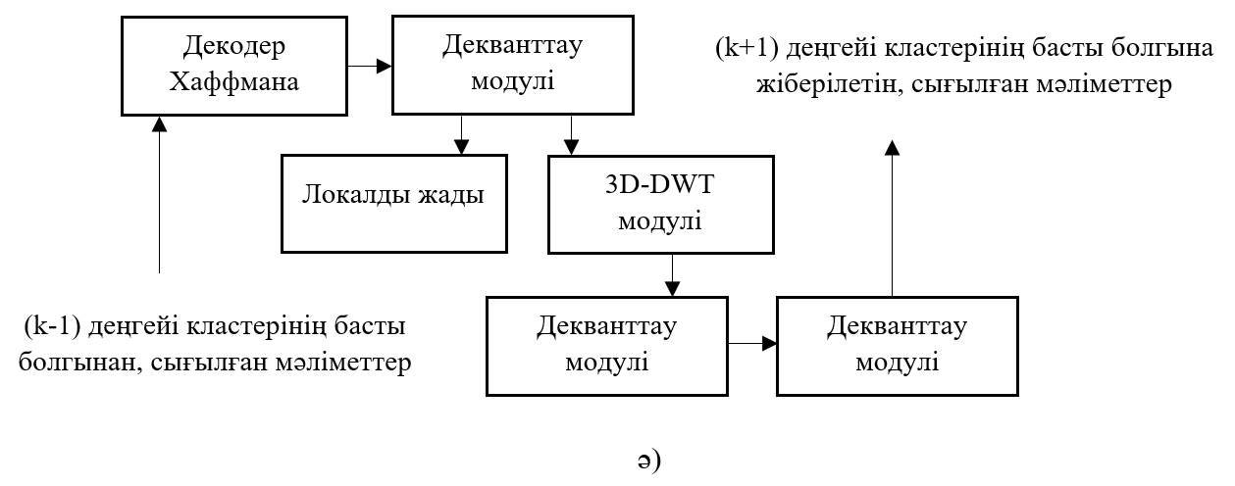
Dimentions Әдісі
Сурет 8.7 – Dimensions құрылымы: а – зондылау мәліметтерін уақыттық және кеңістіктік сығу үшін иерархиялық архитектура; ә – мәліметтерге Хаффман кодалауы, кванттау және 3D-DWT қолданылатын, kдеңгейі кластерінің әр тобында орындалатын сығу операциясы; б) x[n] шығыс мәліметтер үшін a₃[n] аппроксимация коэффициентін және d₁[n], d₂[n], d₃[n] детализация коэффициенттерін алу үшін вейвлеттерді орналастырудың үшсатылы бұтағы

Slide 24
Dimentions Әдісі
(k - 1) деңгейіндегі бас блоктардың рех, оларды деканттау (қалпына келтіру) орындайды, содан кейін деректерді қайтадан қысады және оларды (k + 1) деңгейіндегі кластердің бас блогына жібереді. 8.7- Сур., 6 әр k деңгейіндегі бас кластерінде орындалатын қысу операциясын көрсетеді, атап айтқанда, төменгі деңгейдегі кластердің бас блоктарынан жіберілген Сығылған деректерді алғаннан кейін, Dimentions әдісі осы деректерді өңдеу үшін Хаффман декодері мен дек вантинг модулін қолданады. Бұл деректер жергілікті жадта сақталады және үш өлшемді дискретті толқындық түрлендіру модуліне беріледі (үш өлшемді discrete wavelet transform, 3D-DWT) [19] зондтау деректерін кеңістіктік-уақытша жалпылау үшін. Содан кейін кванттау модулі мен Хаффман кодтаушысын қолдана отырып, бұл жалпыланған деректерді қосымша сығуға болады. Содан кейін Сығылған деректер кластердің бас блогына (k+1) деңгейге жіберіледі. Жоғарыда көрсетілген операциялар деректер қабылдағышқа берілгенге дейін қайталанады. Әлбетте, DWT-бұл Dimention қысу тізбегінің өзегі. Dimention принципі суретте көрсетілген. 8.7, мұндағы бастапқы сигнал x [n], n μ N, олардың төменгі жиіліктері мен жоғарғы жиіліктерінің сүзгілерінің реттілігімен өңделеді. Мұндай сүзу тізбегі әдетте ағаштың ыдырау алгоритмі деп аталады. - Сур. 8.7, 6 толқынның үш сатылы ыдырау ағашын көрсетеді. Жоғары жиілікті сүзгі HP-мен белгіленеді, ал төмен жиілікті сүзгі Lp-мен белгіленеді. I-дің әр кезеңінде bu det жоғарғы жиілік сүзгісі di[n] егжей-тегжейлі коэффициенттерді жасайды, ал масштабтау функциясымен байланысты төмен өту сүзгісі o жуықтау коэффициенттерін жасайды. [n]. Әрбір жартылай жолақты сүзгі ("(2" деп белгіленген) жиілік жолағының жартысын ғана басып тұратын сигналдарды өткізеді.
Котельник Найквист іріктеу теоремасына сәйкес [20], Егер бастапқы сигнал ең жоғары W жиілігіне ие болса, онда бұл белгі 2W іріктеу жиілігін талап етеді. егер сіз ең жоғары жиілікті 2H-ге дейін азайтсаңыз, онда бұл сигналдың үлгілерін W жиілігімен алуға болады, сондықтан берілген деректердің көлемін азайту үшін үлгілердің жартысын тастауға болады. DWT операциясында уақытша ажыратымдылық Жоғары жиіліктерде жақсарады, ал жиілік ажыратымдылығы төмен жиіліктерде жақсарады. Содан кейін бастапқы x N сигналының DWT нәтижесін барлық коэффициенттерді біріктіру арқылы алуға болады (яғни. а. [n] және di [n]), ыдыраудың соңғы кезеңінен бастап. Dimentions алгоритмі сенсорлық түйіндермен берілетін зондтау деректерінің көлемін азайтуға мүмкіндік береді. Алайда, кластердің әр бас блогында хаффман колизациясы, 3D-DWT және кванттау операциясы қажет болғандықтан, Dimentions алгоритмі өте жоғары есептеу шығындарын талап етеді.

Slide 25
MRCQ әдісі
MRCQ әдісінде сенсорлық түйіндер иерархиялық түрде ұйымдастырылған және мақсат кеңістіктік және уақытша қысуды қолдану арқылы әртүрлі ажыратымдылықтағы желідегі зондтау деректерін қысу болып табылады. Атап айтқанда, қабылдағыш тек төмен ажыратымдылықтағы жалпыланған нәтижелерді алады, ал жоғары ажыратымдылықтағы басқа жалпыланған нәтижелер желіде сақталады және оларды сұрау арқылы алуға болады. Жоғарыда аталған талаптарды қанағаттандыру үшін суретте көрсетілген BS иерархиялық архитектурасы ұсынылады. 8.8. Атап айтқанда, BSS рекурсивті түрде блоктарға бөлінеді және D деңгейлерінен тұрады, мұнда K > 1 және d > 1. (I+1) деңгейдегі әрбір блок і деңгейдегі блоктардан тұрады. Әр деңгейде сенсорлық түйіндердің бірі төменгі деңгейдегі блоктардан жіберілген зонд деректерін жинау және қысу үшін өңдеу торабы (PN) ретінде таңдалады. Ең төменгі, бірінші деңгейде PN болады.
соңғы сенсорлық түйіндерден (LN) жіберілген зондтау деректерін қысыңыз. 1-қабаттағы PN өңделген аймақ k xk өлшеміндегі бірнеше кеңістіктік торларға бөлінеді (олар пиксель деп аталады), мұндағы k > 1-кіші бүтін сан. Әрқайсысы-пиксель мінсіз жағдайда бір LN, ал пикселдің мәні — осы LN-мен өлшенген деректер. Алайда, егер пиксельде бірнеше LN болса, оның мәні осы LN зондтау деректерінің орташа мәні болып табылады. Екінші жағынан, пиксельде сенсорлық түйін болмаған кезде оның мәнін көрші пиксель мәндерін интерполяциялау арқылы бағалауға болады. Зондтау деректері LN-ден қабылдағышқа бір деңгейден екінші деңгейге беріледі. Әр деңгейден өтетін мәліметтер PN кеңістіктік сығымдау алгоритмін қолдана отырып, әсіресе екі өлшемді косинус түрлендіруімен (2D-DCT) сығылады.
Dimention-пен салыстырғанда MRCQ әдісі аз есептеу шығындарын талап етеді, өйткені күрделі 2D-DCT операциясы тек бірінші деңгейде орындалады. K кіші тұрақты болғандықтан, бірінші деңгейдегі PN-де косинус мәндерін k есептеу үшін кішкене кесте бөлінуі мүмкін, бұл есептеу көлемін азайтады. Сондықтан MRCQ әдісін қарапайым сенсорлық платформаларда қолдануға болады.

Slide 26
Сурет 8.8 – MRSQ құрылымы: өлшенетін мәліметтердің үлкен көлемі бар ССЖ иерархиялық архитектурасы

Slide 27
Таратылған көздерді кодтау әдісі
Бұл әдісті қолдану үшін негіз болып табылады. Екі немесе одан да көп корреляцияланған деректер ағындары болсын, олардың әрқайсысы өздігінен кодтайды, содан кейін олардың барлығы бір қабылдағышта декодталады. Моль-Вольф теоремасы осы екі деректер ағынын жылдамдықта жоғалтпай кодтау мүмкіндігі бар (яғни, әр таңбаны кодтау үшін қолданылатын биттер саны) олардың бірлескен энтропиясына тең.
8.9- Сур., а мысал келтірілген, онда екі корреляцияланған X және Y деректер ағындары және P(X = r,Y = y) бірлескен ықтималдылықты бөлу арқылы тәуелсіз үлгілер жасалады. 1-кодтаушы а деректер ағынын қабылдайды, содан кейін кодталғанды сол сияқты жібереді, 2-кодтаушы деректердің ағынын қабылдайды, содан кейін хабарламаны декодерге жібереді, мұнда әр таңба кодталған хабарлама декодерге жіберіледі, мұнда әр таңба Ry биттерімен кодталады. Осы екі кодталған хабарламаны қабылдаған кезде Rx биттерімен кодталады. декодер екі X және Y векторларын жасайды, олар сәйкесінше А және У деректерінің бастапқы ағындарын бағалау болып табылады.
Сурет 8.9 – Слепьян-Вольф теоремасына түсініктеме: а – Х және Ү корреляциянған ағындарын бірге декодалау және тәуелсіз кодалау

Slide 28
Таратылған көздерді кодтау әдісі
P жеткілікті үлкен болған кезде
ықтималдығы нөлге жақындауы мүмкін. Осылайша, біз қол жеткізе аламыз Мысық x деректері және күшсіз. Бұл жағдайда жүйе қолайлы жүйе деп аталады. Рұқсат етілген жүйе үшін (Rx, Ry) рұқсат етілген жылдамдық жұбы деп аталады. Барлық мүмкін болатын жылдамдық жұптарының жиынтығын қамту рұқсат етілген жылдамдық аймағы деп аталады. Рұқсат етілген жылдамдық аймағын есептеуге болады,

Slide 29
Таратылған көздерді кодтау әдісі
Слепьян-Вольф теоремасына сәйкес жылдамдық жұбы үшін жылдамдық жұбы үшін рұқсат етілген жылдамдық аймағы (R_{x}, R_{y}) келесі үш теңсіздікті қанағаттандыратын нүктелер жиынтығы болып табылады:
8.9 Б- Сур., рұқсат етілген жылдамдық аймағын көрсетеді. Слепьян-Вольф теоремасын қолданудың пайдасын оны қолдану нәтижесін түнгі көздерді қысу кезінде энтропиямен салыстыру арқылы байқауға болады. Атап айтқанда, көздердің корреляциясын ескермейтін жеке кодерлер тек Rx+Ry > жылдамдығына қол жеткізе алады. Алайда, Қасқыр жылқысын кодтауды қолдана отырып, жеке кодерлер корреляция туралы білімдерін оңтайлы жалпы кодтаушы сияқты жылдамдықпен жұмыс істей алады, атап айтқанда: Rx + RY >H(X)+H(Y).
Слепьяна-Вольф теоремасы корреляцияланған деректер ағындары физикалық түрде бөлінетін және әр кодтаушының есептеу қуаты шектеулі болатын желідегі шектеулі көздердің нәсілдерін кодтау үшін қажет байланыс жолдарының санын анықтауға арналған теориялық құрал береді. [23, 24] БСС-те зондтау деректерін сығу үшін соқыр-Қасқыр теоремасын қолдану мысалы келтірілген. Атап айтқанда, X және Y — екі сенсорлық түйіндердің зондтау үлгілері, X және Y-бірдей екілік үш таңбалы кодтар, X,Y {{0, 1}³, және Х және У бір позициядан артық емес. Бұл жағдайда бізде H(X) = H(Y) = 3 бит бар, ал кез-келген берілген Y үшін Х-тің бірдей мүмкін болатын жұптары бар, мысалы, У 111-ге тең делік, содан кейін Х жиынға жатады (111,011, 101, 110}. Осылайша, біз H(X | Y) = 2 бит аламыз. Басқаша айтқанда, X және Y-ді бірлесіп кодтау Y-ге алдын-ала қою үшін үш битті және У-мен байланысты X-тің ықтимал нұсқаларын индекстеу үшін екі қосымша битті қажет етеді, сондықтан кем дегенде H(X,Y) = H(Y) + H(X | Y) = 5 бит қажет. Шын мәнінде, Y ақпараты декодерде (мысалы, қабылдағышта) белгілі, бірақ кодерде емес (яғни X құратын сенсор). Алайда, моль-Вольф теоремасына сәйкес, х-ны бірлескен декодерсіз декодтау үшін тек H(X) = 3 бит емес, H(X|Y) = 2 бит жіберуге болады.

Slide 30
Пайдаланылған әдебиеттер тізімі:
1. Akyildis I.F., Su W., Sankarasubramaniam Y., Cayirci E. A survey on sensornetworks // IEEE Comm. Magazine. 2002. Vol. 40, no. 8. P. 102-114 .
2. Zhang P., Sadler C.M., Lyon S.A., Martonosi M. Hardware design experiencesin ZebraNet // Proc. ACM Int'l Conf. Embedded Networked Sensor Systems, 2004P. 227-238 .
3. Theng Y.C., Wang Y.C., Cheng K.Y., Haieh Y.Y. iMouse: an integrated mobilesurveillance and wireless sensor system // Computer. 2007. Vol. 40, no. 6. P. 60-66
4. Wark T., Corke P., Sikka P., Klingbeil L., Guo Y., Crossman C., P. ValenciaSwainD., and Bishop-Hurley G. Transforming agriculture through pervasive wireles
sensor networks // IEEE Pervasive Computing. 2007. Vol. 6, no. 2. P. 50-57.
5. Huang Y.M., Hsieh M.Y., Chao H..C., Hung S.H., Park Pervasive J.H. Secureaccess to a hierarchical sensor-based healthcare monitoring architecture in wirelessheterogeneous networks // IEEE J. Selected Areas in Comm. 2009. Vol. 27, no 4P. 400 411.
6. Yeh L.W., Wang Y. C., Tseng Y.C. iPower: an energy conservation system forintelligent buildings by wireless sensor networks // Int'l J. Sensor Networks. 2009Vol. 5, no. 1. P. 1-10.
7. Cardei M., Du D. Z. Improving wireless sensor network lifetime through poweraware organization // ACM Wireless Networks. 2005. Vol. 11, no. 3. P. 333-340 .
8. Zou Y., Chakrabarty K. A distributed coverage- and connectivity-centrictechnique for selecting active nodes in wireless sensor networks // IEEE Trans. Computers. 2005. Vol. 54, no. 8. P. 978-991 .
9. Zhao Q., Gurusamy M. Lifetime maximization for connected target coveragein wireless sensor networks // IEEE/ACM Trans. Networking. 2008. Vol. 16, no. 6.P. 1378-1391.
10. Heo N., Varshney P.K. Energy-efficient deployment of intelligent mobilesensor networks // IEEE Trans. Systems, Man and Cybernetics - Part A: Systemsand Humans. 2005. Vol. 35, no. 1. P. 78-92.

Slide 31
Пайдаланылған әдебиеттер тізімі:
11. Wang Y.C., Hu C.C., Tseng Y. C. Efficient placement and dispatch ofsensorsin a wireless sensor network // IEEE Trans. Mobile Computing. 2008. Vol. 7, no. 2.P. 262-274 .
12. Nelson M., Gailly J.L. The data compression book. - MIS Press, 1996.
13. Taubman D.S., Marcellin M.W. JPEG2000: fundamentals, standards andpractice. - Kluwer Academic Publishers, 2002.
14. Welch T.A. A technique for high-performance data compression // Computer. 1984. Vol. 17, no. 6. P. 8-19.
15. Sadler C.M., Martonosi M. Data compression algorithms for energy-constralned devices in delay tolerant networks // Proc. ACM Int'l Conf. Embedded Networked Sensor Systems, 2006. P. 265-278 .
16. Rao R.M., Bopardikar A. S. Wavelet transforms: introduction to theory andapplications. - Addison Wesley Publications, 1998.
17. Ganesan D., Greenstein B., Estrin D., Heidemann J., Govindan R. Multiresolution storage and search in sensor networks // ACM Trans. Storage. 2005. Vol. 1,no. 3. P. 277-315 .
18. Wang Y.C., Hsieh Y.Y., Tseng Y.C. Multiresolution spatial and temporalcoding in a wireless sensor network for long-term monitoring applications // IEEBTrans. Computers. 2009. Vol. 58, no. 6. P. 827-838 .
19. Wavelet image compression construction kit. http://www.geoffdavis.net/dartmouth/wavelet/wavelet.html
20. Nyquist H. Certain topics in telegraph transmission theory // Proc. IEEE.2002. Vol. 90, no. 2. P. 280-305 .

